Slide 1


Parcours de Prévention
Santé (PPS)
Présentation

Slide 2


Simple, sécurisé et gratuit, le PPS remplace le questionnaire de santé majeur.

Slide 3
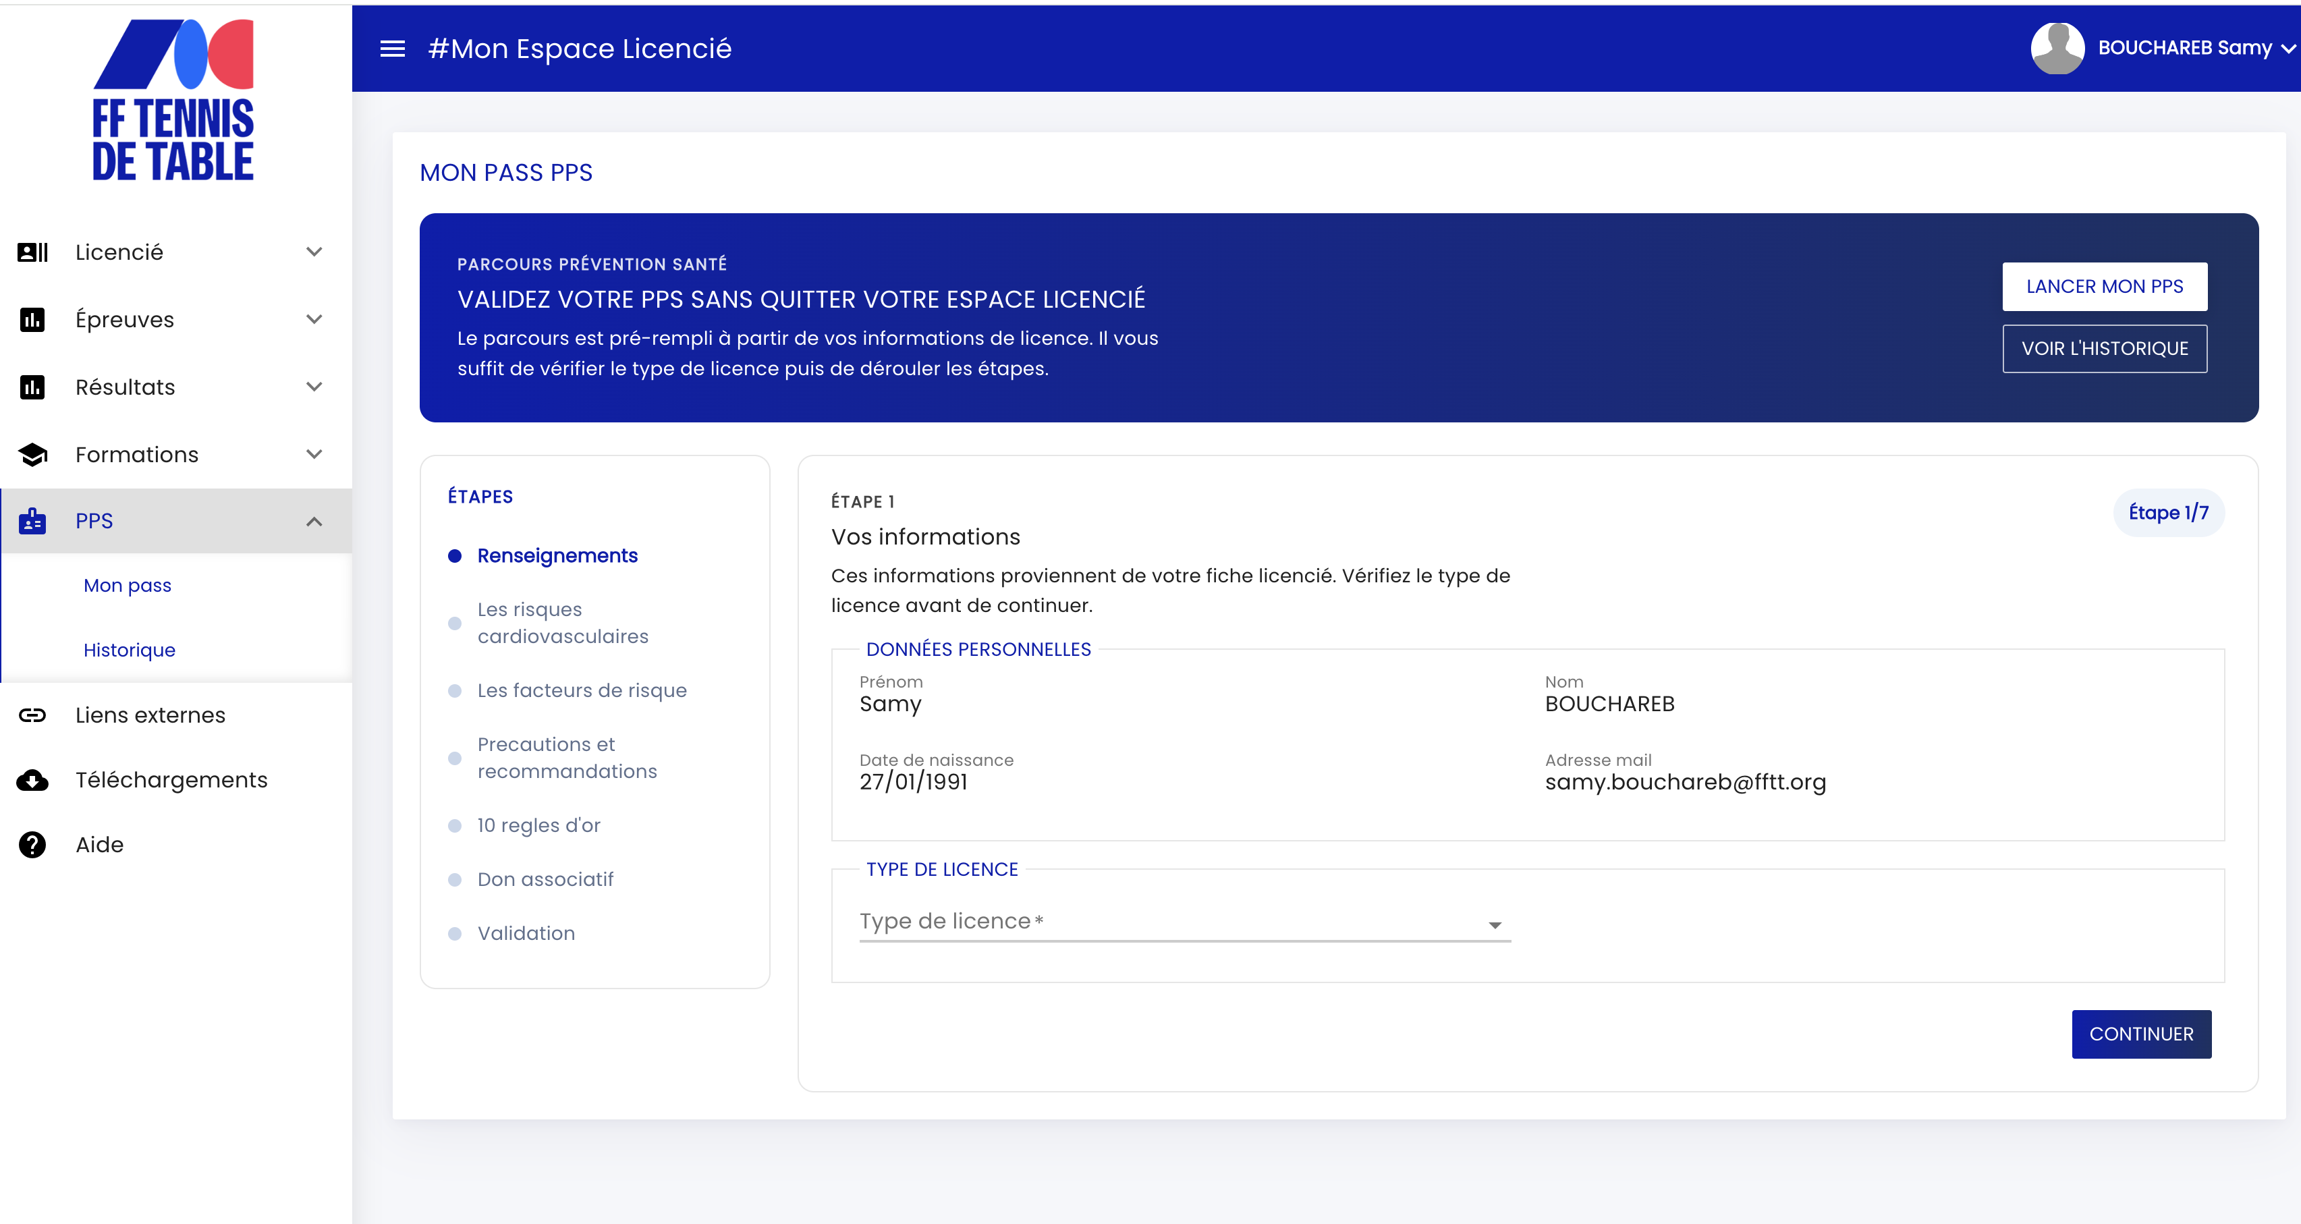
Un outil accessible depuis son Espace Licencié
→ chaque licencié devra activer son espace sur https://malicence.fftt.com/login/

Slide 4
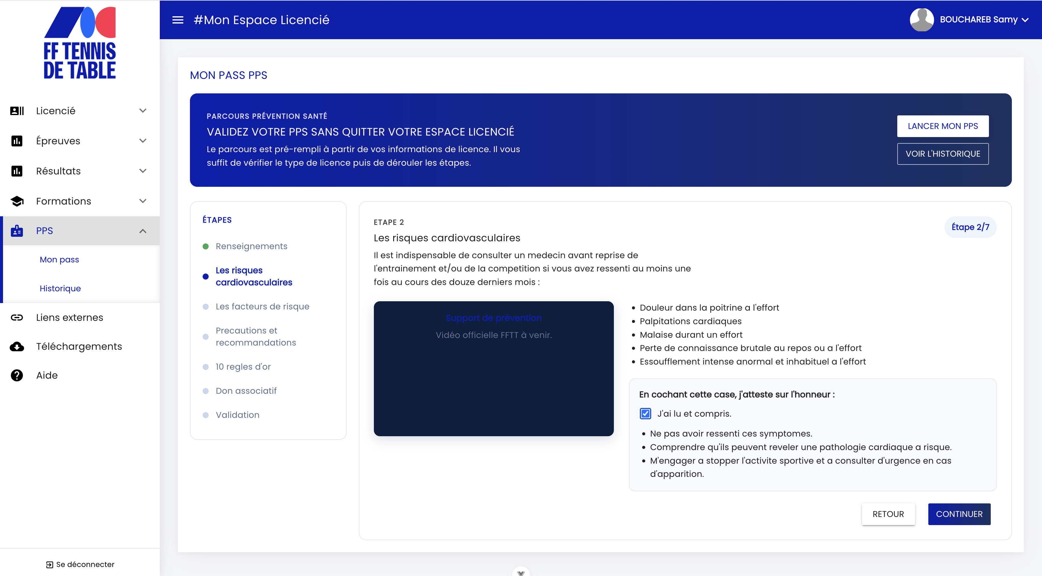
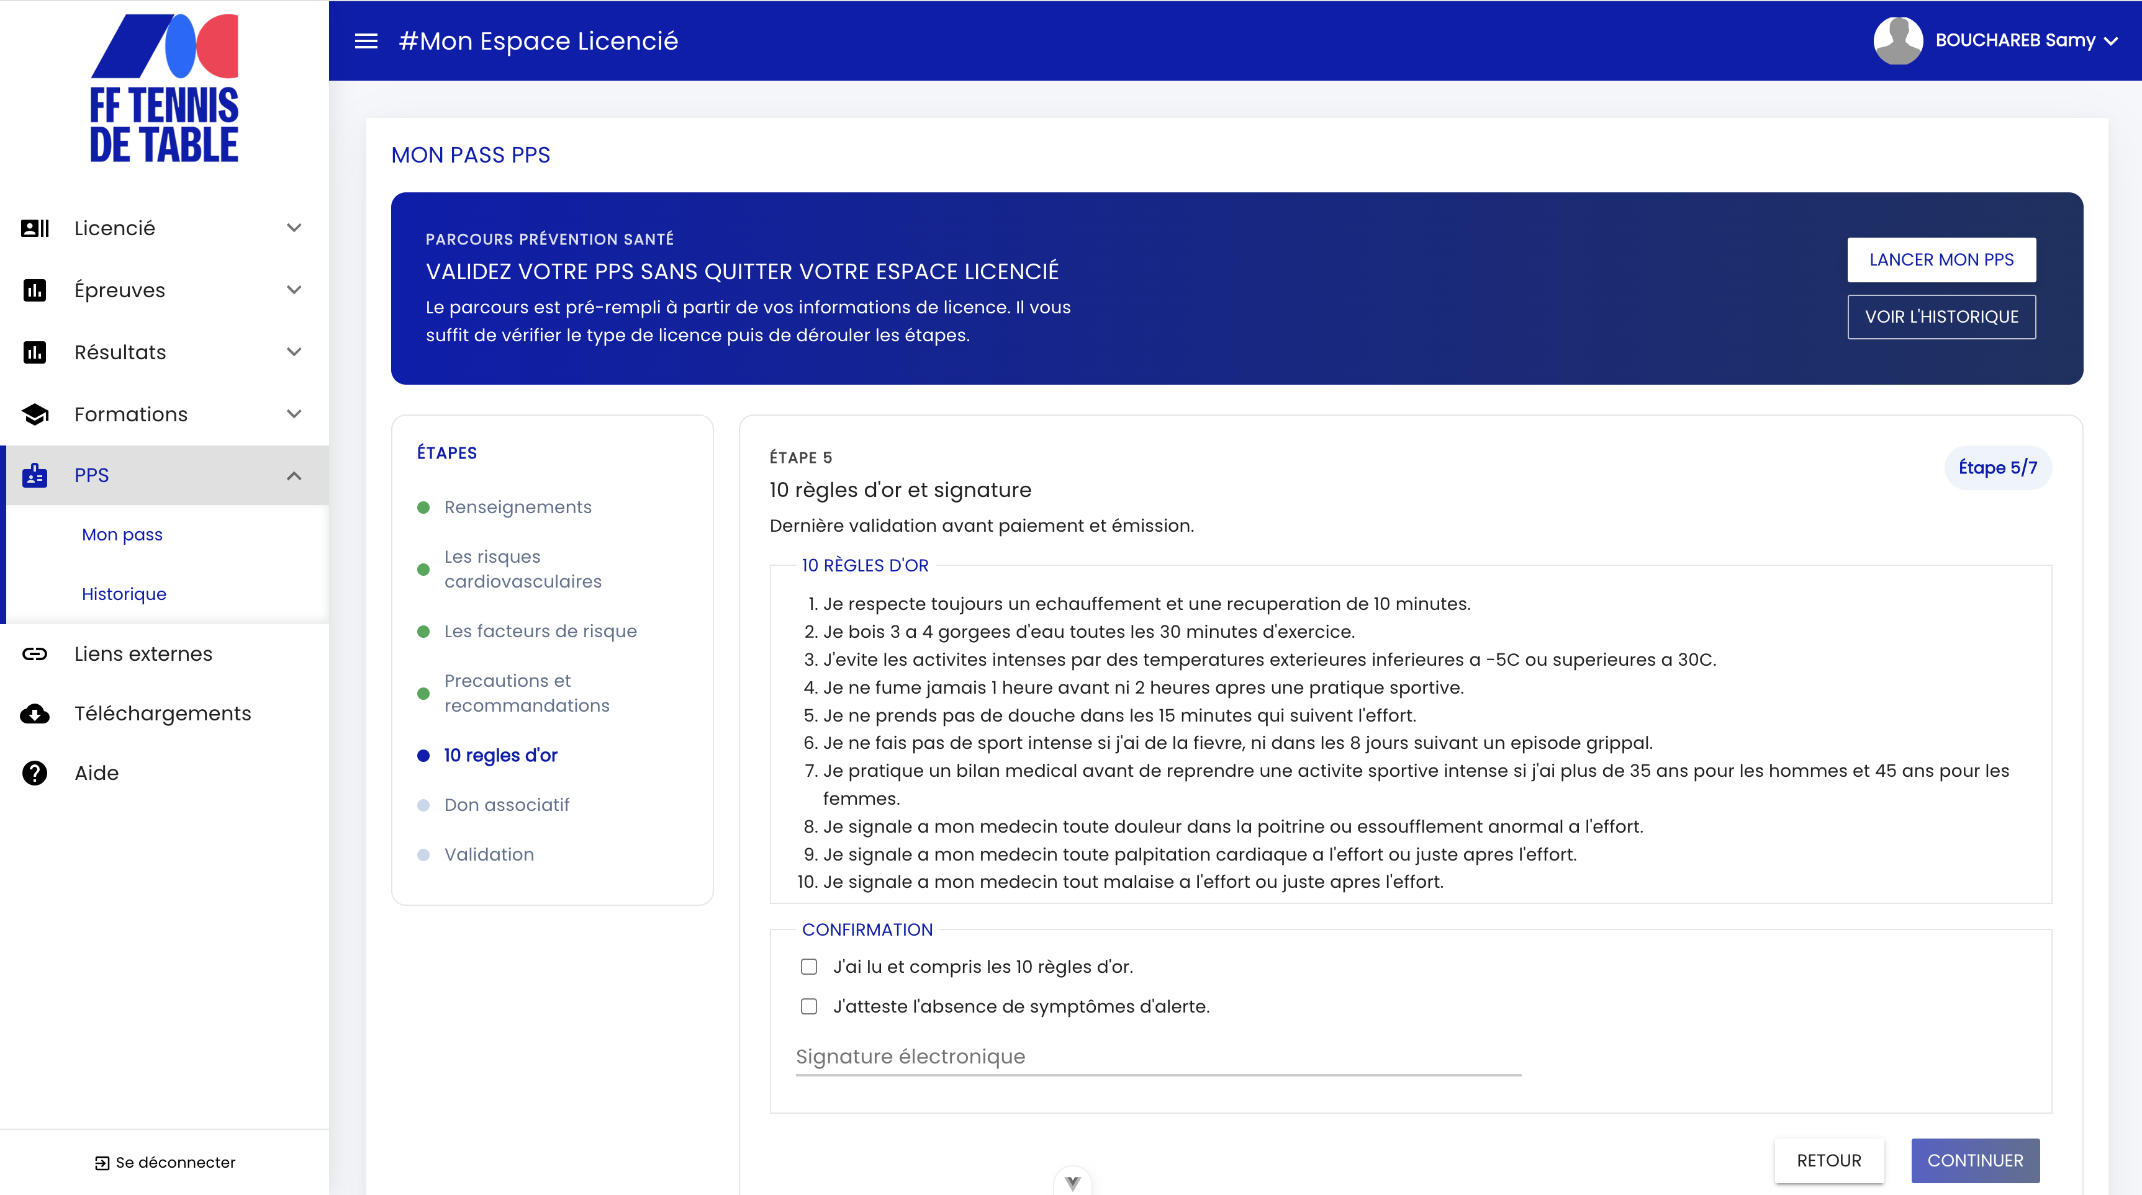
Un parcours de quelques minutes :
Le licencié lit ou écoute attentivement les informations délivrées, puis valide chaque page s’il ne présente aucun des symptômes décrits
Si tout est conforme le PPS est validé et le club poursuit l’enregistrement dans SPID pour valider la licence.
Si un symptôme est signalé, le licencié devra fournir un certificat médical.

Slide 5
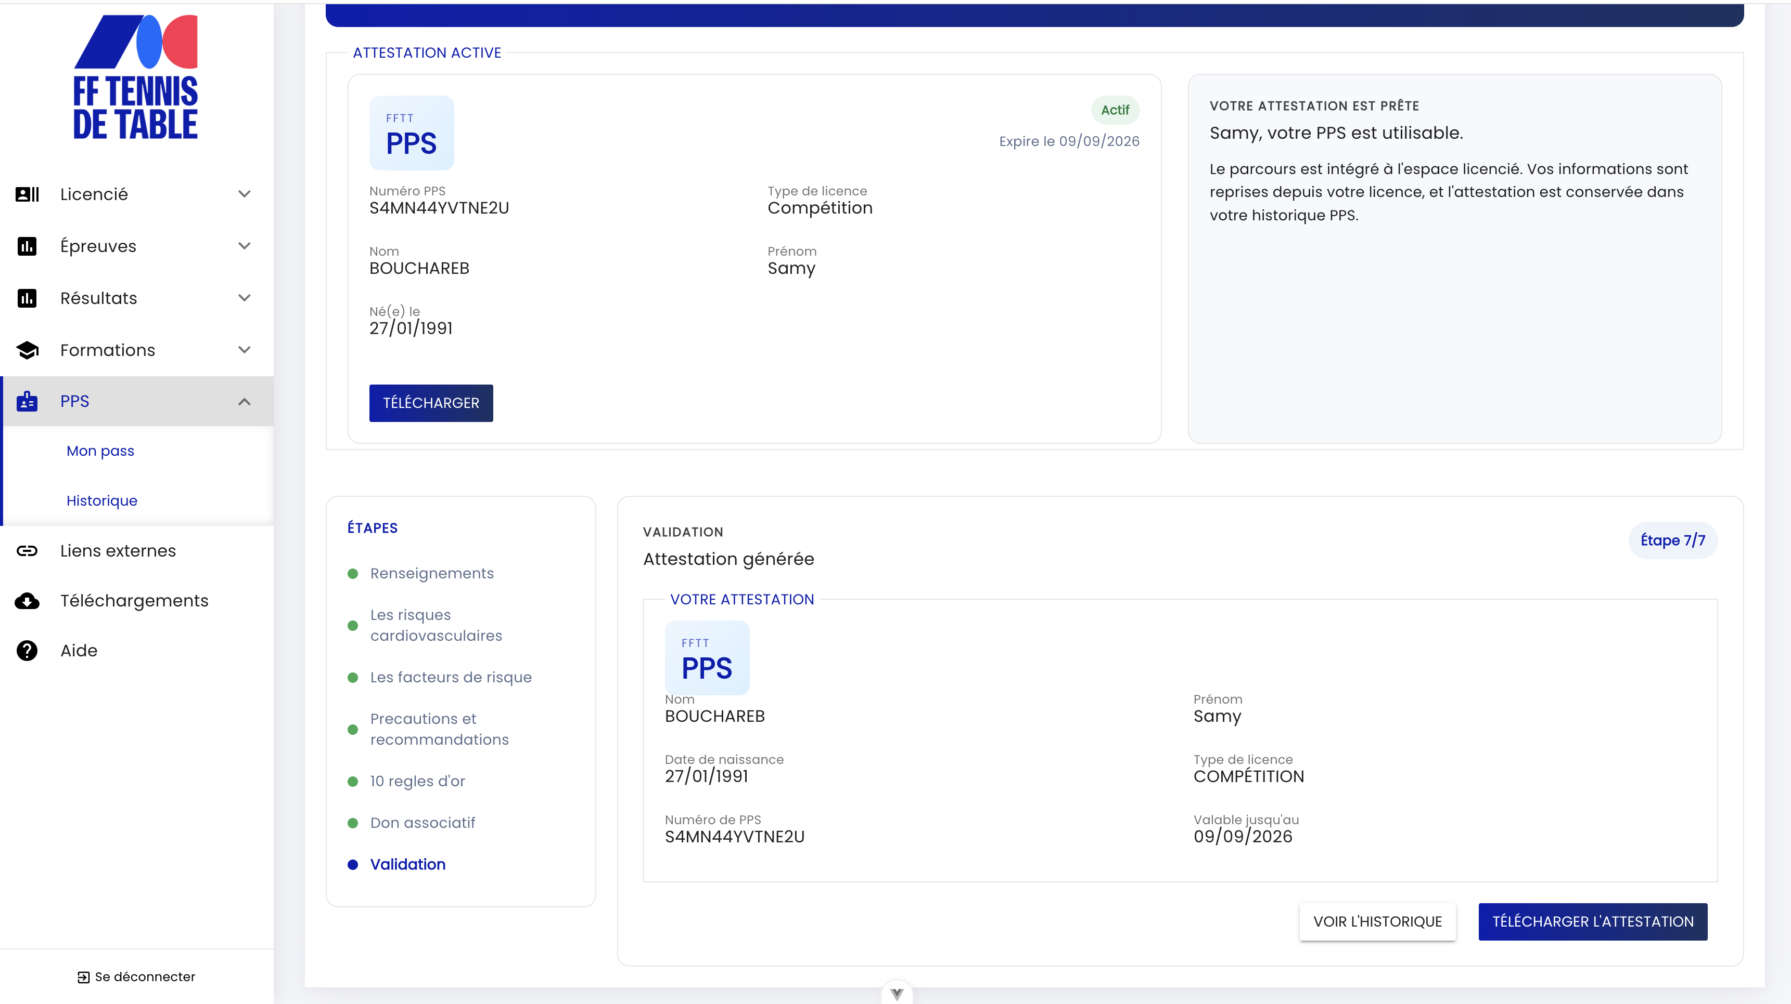
Une attestation accessible en ligne, téléchargeable et consultable via son historique personnel.

Slide 6
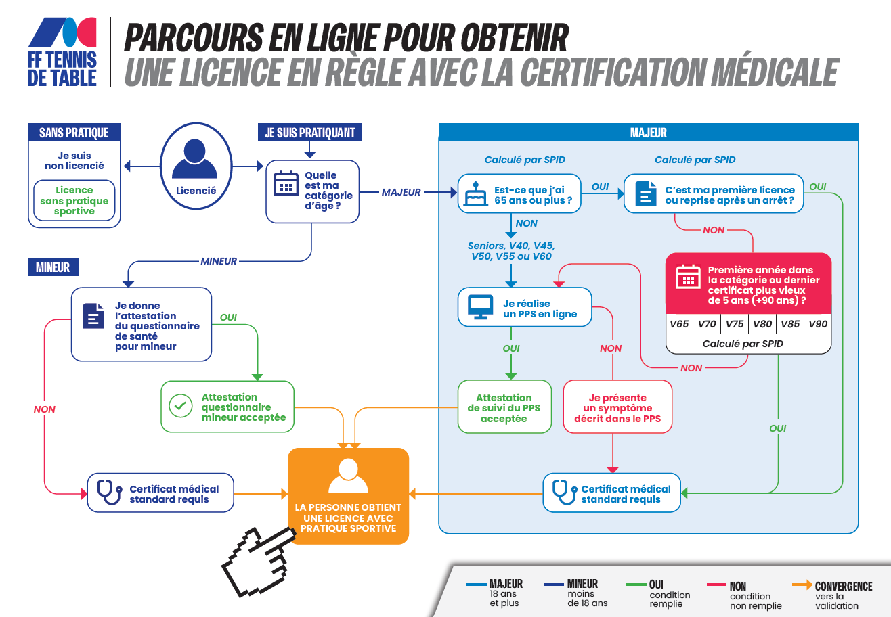

Slide 7
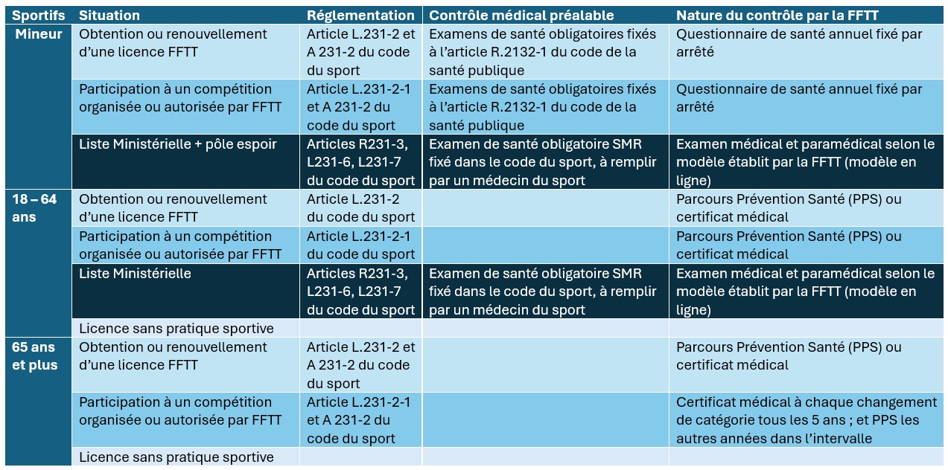
Tableau résumé des cas possibles

Slide 8
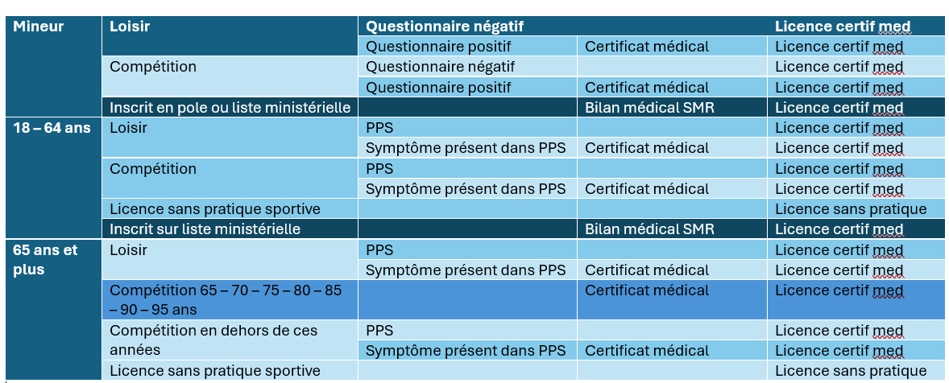
Tableau résumé des cas possibles

